Slide 1


Môn học: Hệ thống nhúng THỰC HIỆN ỨNG DỤNG XỬ LÍ NGẮT
GV : PGS.TS Võ Minh Huân SVTH : Nguyễn Hoàng Diễm Chi – 22161004
Huỳnh Trang Vĩnh San – 22161029
Nguyễn Thanh Tuyền – 22161042
Nguyễn Đình Khánh Vy – 22161043
Lê Kỳ Tuân – 22161204

Slide 2

Bảng phân công
Họ và tên | Công việc
Nguyễn Đình Khánh Vy 22161043 | Tìm hiểu và code sản phẩm Quay video demo sản phẩm
Nguyễn Hoàng Diễm Chi 22161004 | Cài đặt img và boot thẻ nhớ SD Làm powerpoint
Huỳnh Trang Vĩnh San 22161029 | Xây dựng lưu đồ giải thuật Tìm hiểu và code sản phẩm
Nguyễn Thanh Tuyền 22161042 | Nhập nội dung vào terminal Chuẩn bị môi trường làm việc cho Raspberry Pi
Lê Kỳ Tuân 22161204 | Tìm hiểu cách kết nối phần cứng Làm powerpoint

Slide 3
NỘI DUNG
1. Phần cứng, xử lý ngắt trên device drive (Handling interrupt)
a. Character device: Major number và minor number b. IRQ number, ISR
2. Thực nghiệm
a. Mô tả thực nghiệm b. Linh kiện c. Sơ đồ mạch d. Các bước làm và kiểm tra e. Lưu đồ giải thuật f. Code và giải thích code

Slide 4
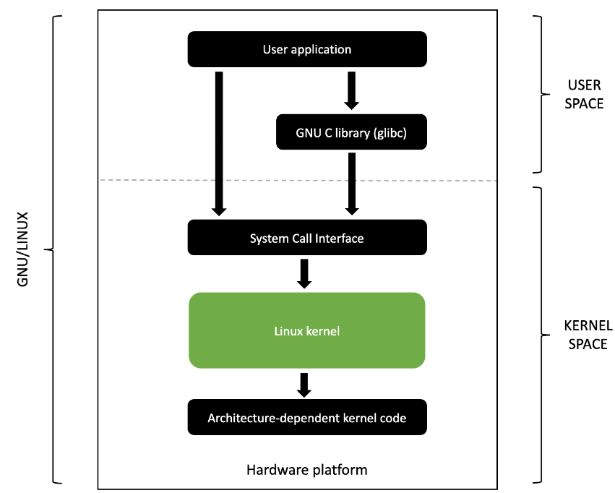
1. Phần cứng, xử lý ngắt trên device drive (Handling interrupt):
Sơ đồ mối quan hệ giữa user space và kernel space

Slide 5
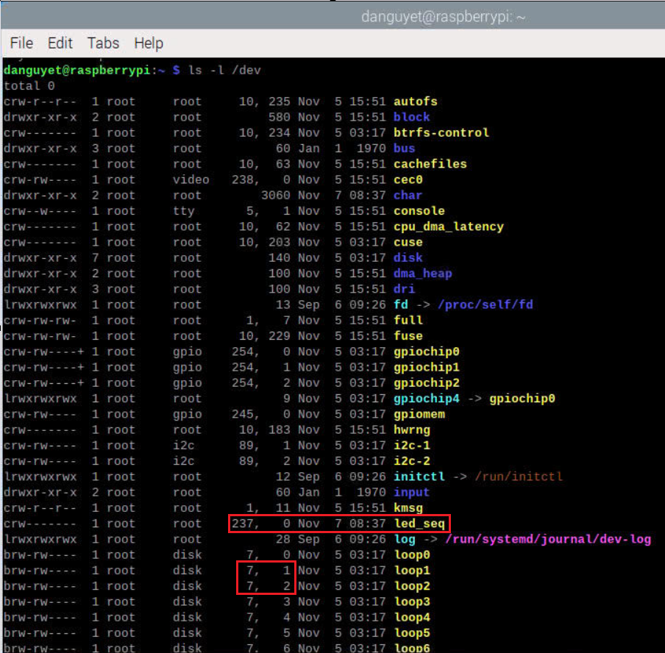
a. Character device: Major number và minor number :
- Character device: loại thiết bị I/O trao đổi dữ liệu từng byte/ký tự thay vì theo khối
- Major number: xác định driver liên kết với thiết bị
- Minor number: phân biệt các device sử dụng chung một driver

Slide 6
b. IRQ number, ISR:
- IRQ number (Interrupt Request Number):
+ Số hiệu các yêu cầu ngắt giúp các thiết bị ngoại vi
+ Thông báo với bộ xử lý trung tâm (CPU) chúng cần được xử lý mà không cần chờ đợi CPU hoàn thành các tác vụ hiện tại
+ Mỗi thiết bị được gán một số hiệu IRQ riêng
- ISR (Interrupt Service Routine):
+ Được gọi là: "trình phục vụ ngắt" hoặc "trình xử lý ngắt"
+ Đoạn mã chương trình xử lý tín hiệu ngắt

Slide 7
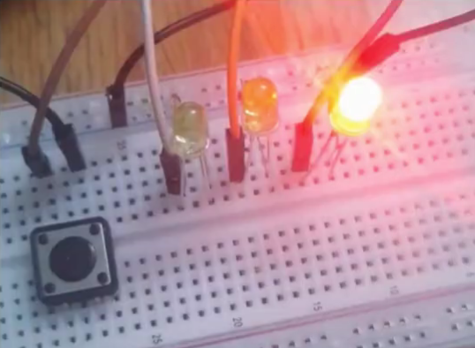
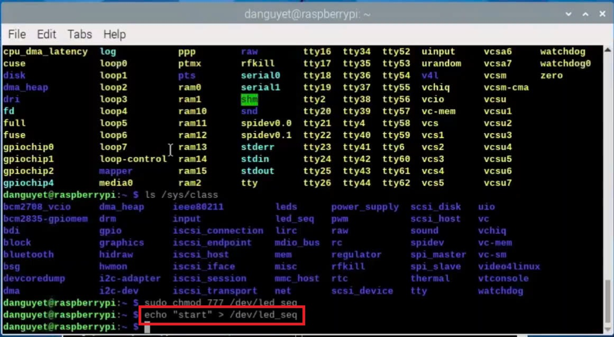
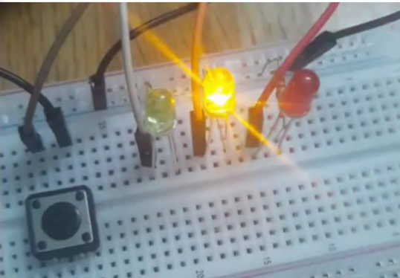
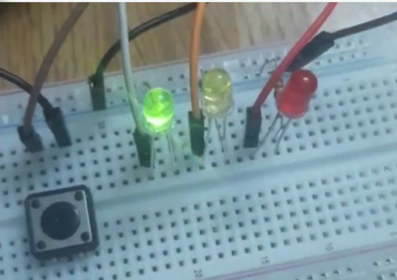
2. Thực nghiệm: a. Mô tả:
Nhập “start” vào user space, 3 led sáng tuần tự

Slide 8
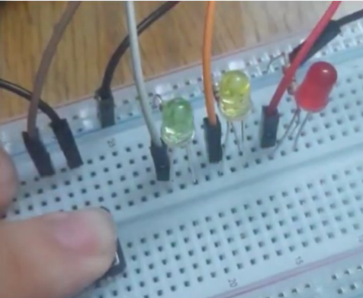
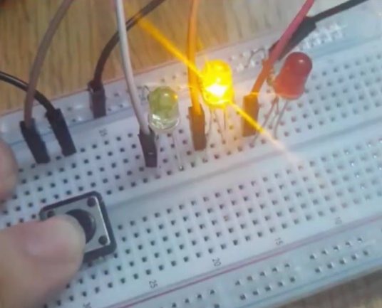
Khi nhấn nút nhấn, 3 led tắt. Thả nhấn 3 led sáng tuần tự bình thường

Slide 9
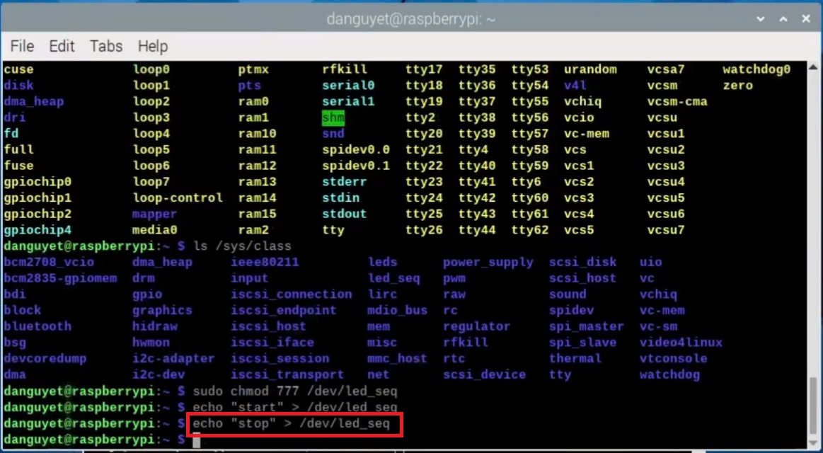
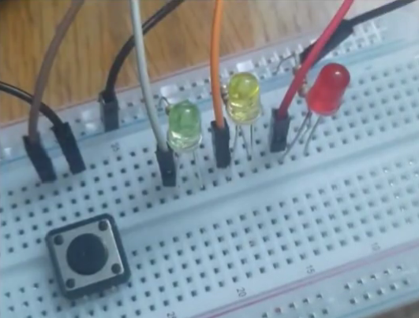
Nhập “stop” vào user space thì 3 led tắt

Slide 10
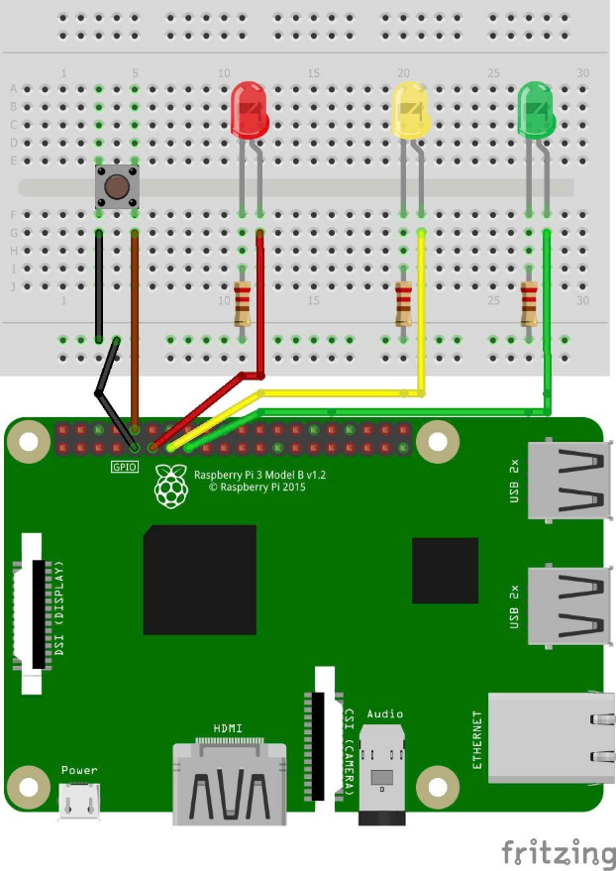
b. Linh kiện:
Tên | Số lượng
Led | 3
Raspberry Pi 3 model B+ | 1
Điện trở 220Ω | 3
Nút nhấn | 1
Dây dẫn | 7

Slide 11
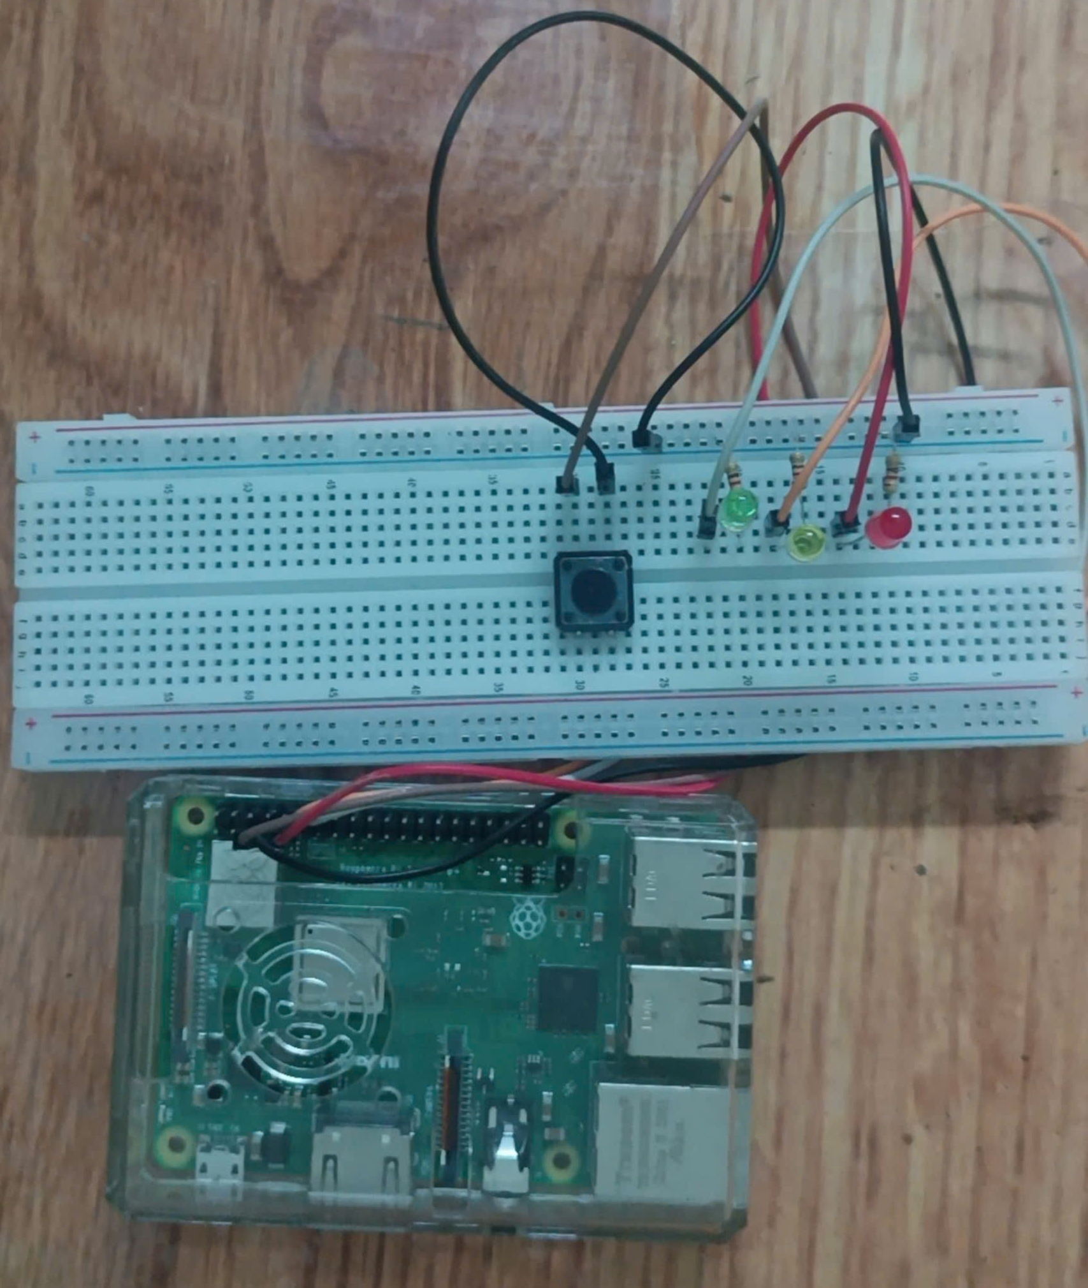
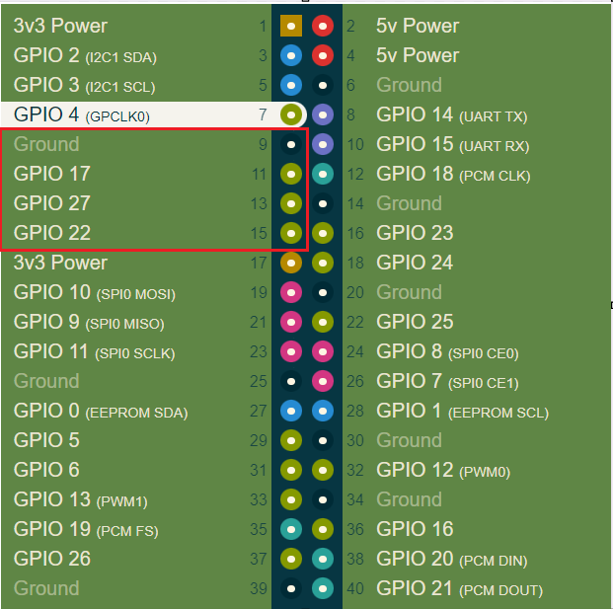
c. Sơ đồ mạch:
- Led đỏ (+) → GPIO 17
- Led đỏ (-) → Điện trở → Board
- Led vàng (+) → GPIO 27
- Led vàng (-) → Điện trở → Broad
- Led xanh (+) → GPIO 22
- Led xanh (-) → Điện trở → Broad
- Button chân 1 → Board
- Button chân 2 → GPIO 4

Slide 12
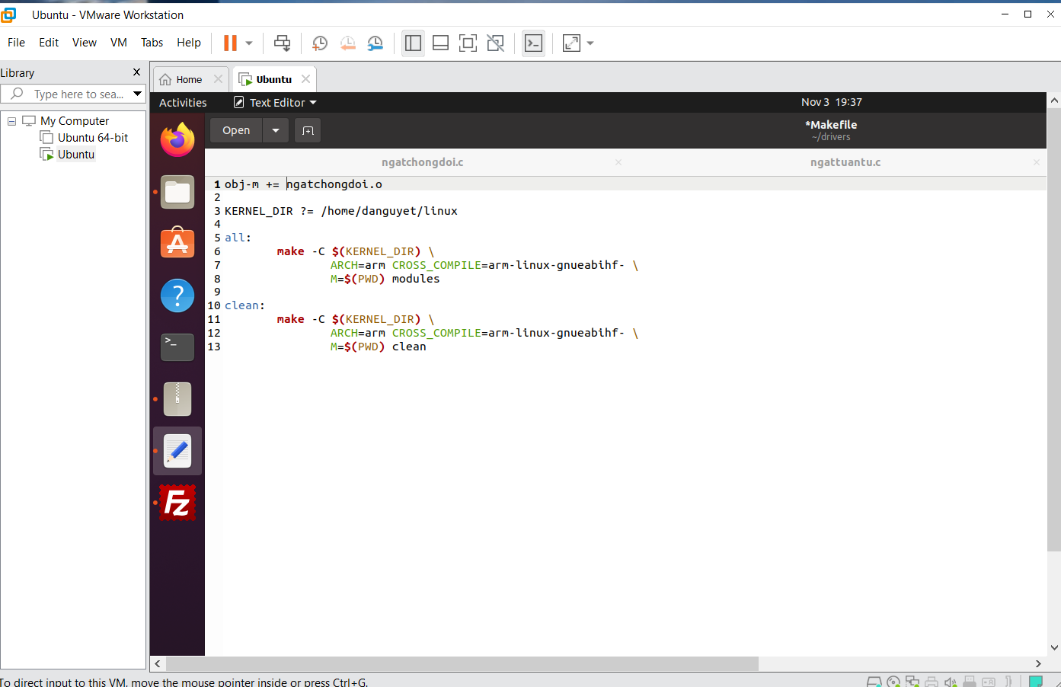
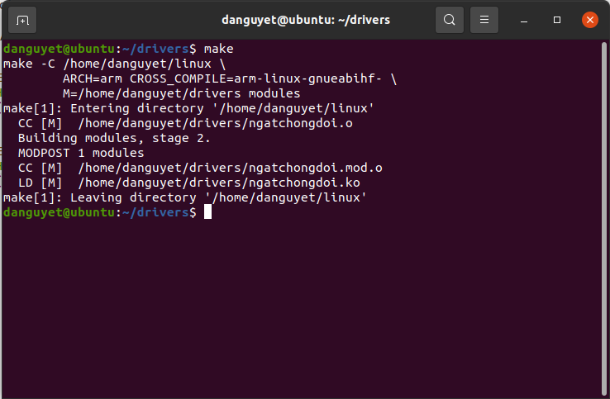
d. Các bước làm và kiểm tra:
B1: make file từ ubuntu sau đó truyền file .ko sang Raspberry Pi

Slide 13
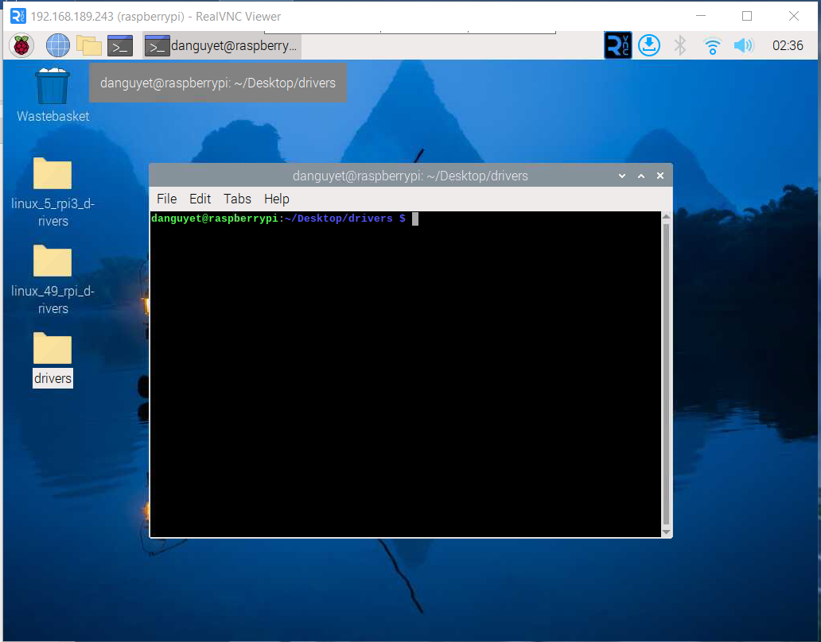
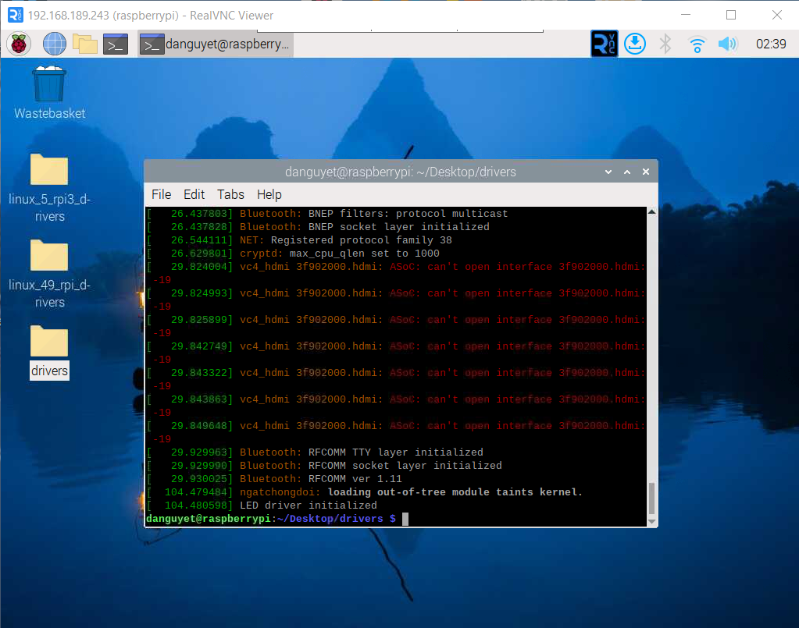
B2: vào thư mục chứa file .ko -> insmod -> dmesg
$cd /home/danguyet/Desktop/drivers
$sudo insmod ngatchongdoi.ko
$dmesg
=> In ra thông báo module đã được nạp

Slide 14
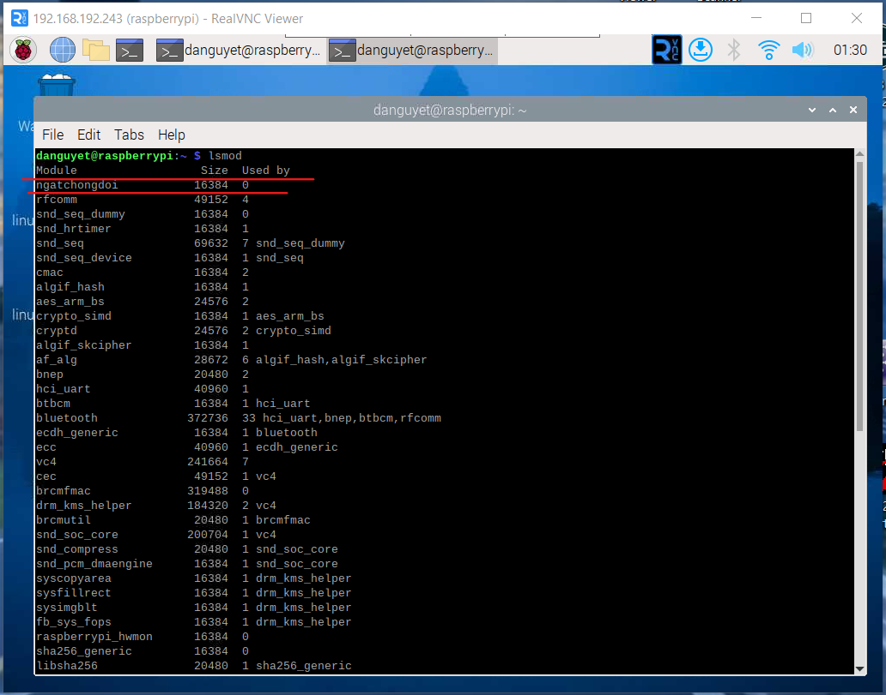
B3: Kiểm tra module ngatchongdoi đã được nạp vào hệ thống chưa
$lsmod

Slide 15
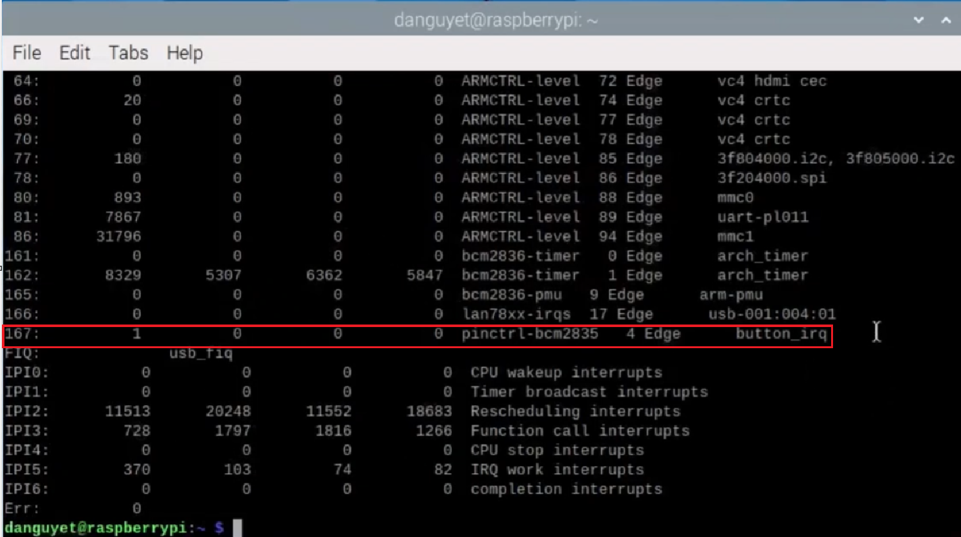
B4: kiểm tra có cài đặt ngắt được chưa
Chân ngắt: chân 4
Số IRQ (Interrupt Request Line) là số 167

Slide 16
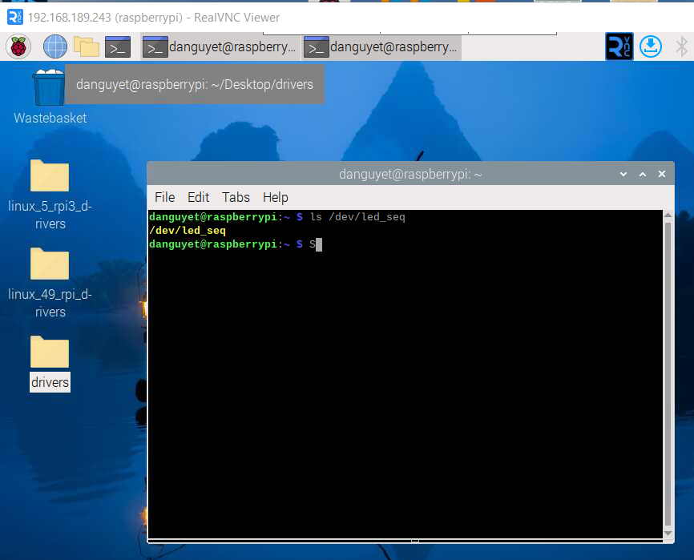
B5: kiểm tra thiết bị nào được tạo ra với tên led_seq trong thư mục /dev.
Nếu module đã được khởi tạo thành công, thiết bị được tạo sẽ thấy trong danh sách.
Do tên thiết bị đặt là “led_seq” nên câu lệnh kiểm tra:
$ls /dev/led_seq

Slide 17
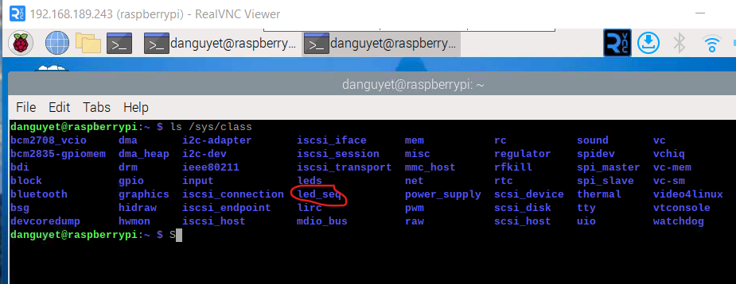
B6: kiểm tra file thiết bị được tạo
$ls /sys/class

Slide 18
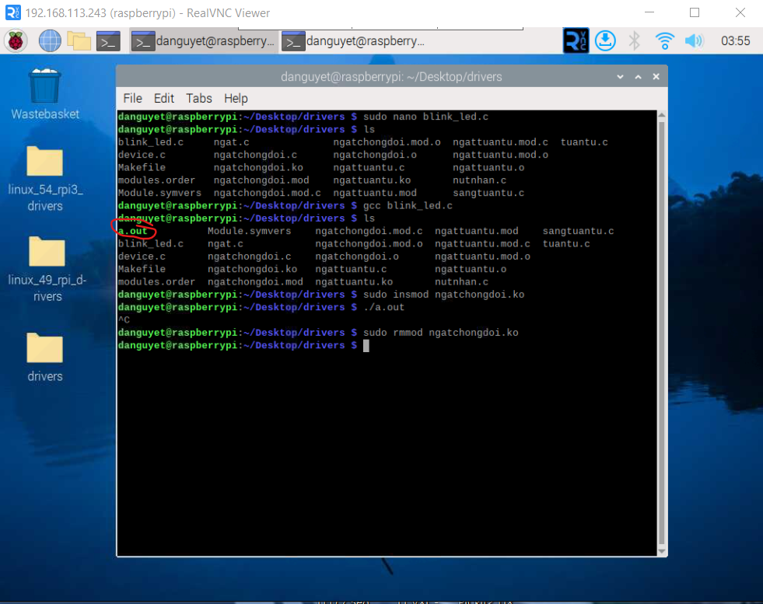
B7: Cấp quyền truy xuất vào tệp thiết bị
$sudo chmod 777 /dev/led_seq
B8: dùng trình biên dịch gcc

Slide 19
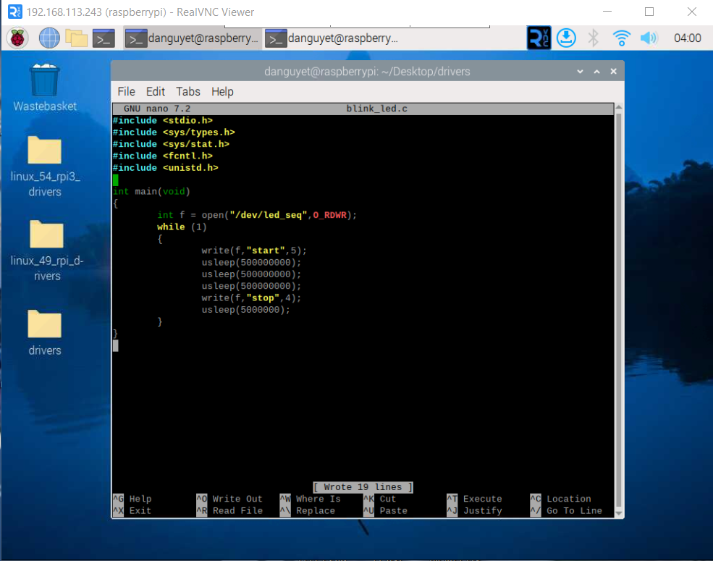

Slide 20
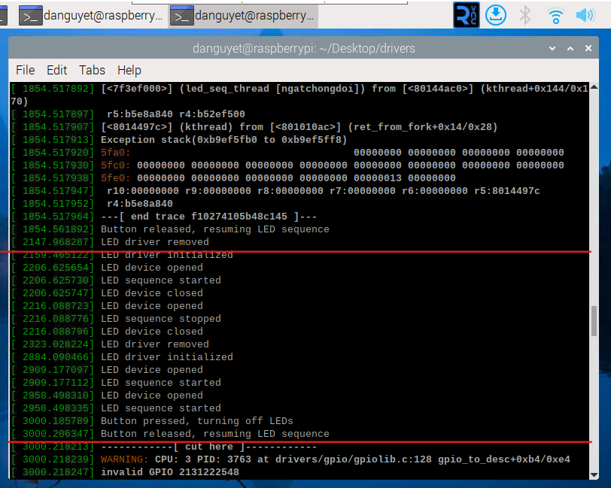
B9: Nhấn nút nhấn và thả, dmesg để xem kết quả

Slide 21
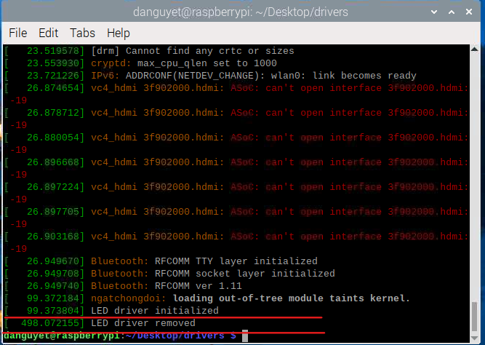
B10: Xóa module
$sudo rmmod ngatchongdoi.ko

Slide 22
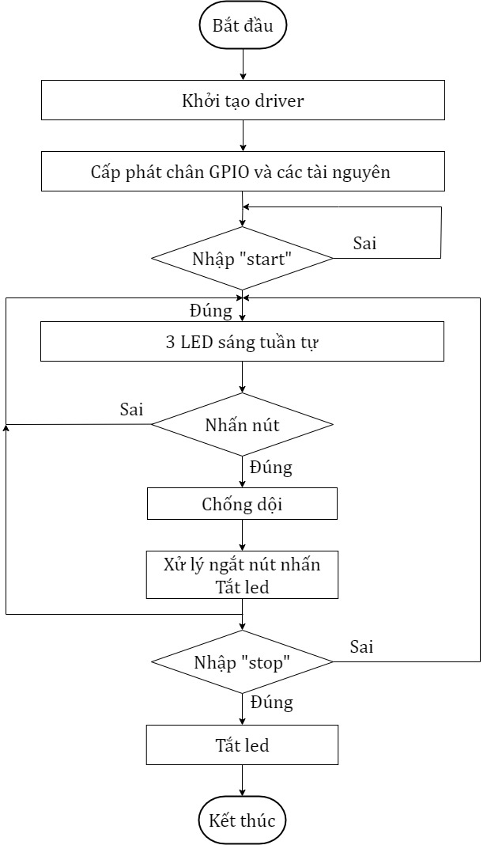
e. Lưu đồ giải thuật:

Slide 23
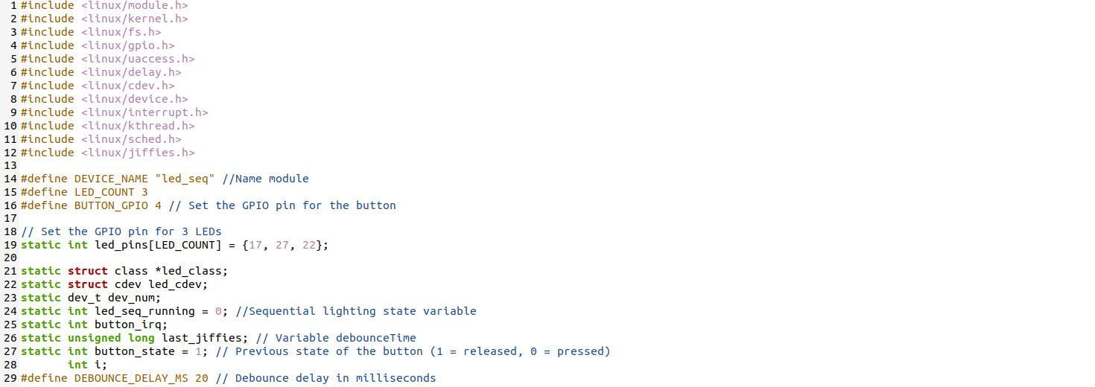
f. Code và giải thích code
Khai báo thư viện, tên module, chân kết nối với nút nhấn và LED và các biến

Slide 24
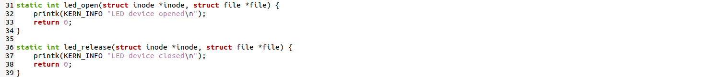
Khai báo hàm và in ra thông báo khi module được mở và đóng

Slide 25
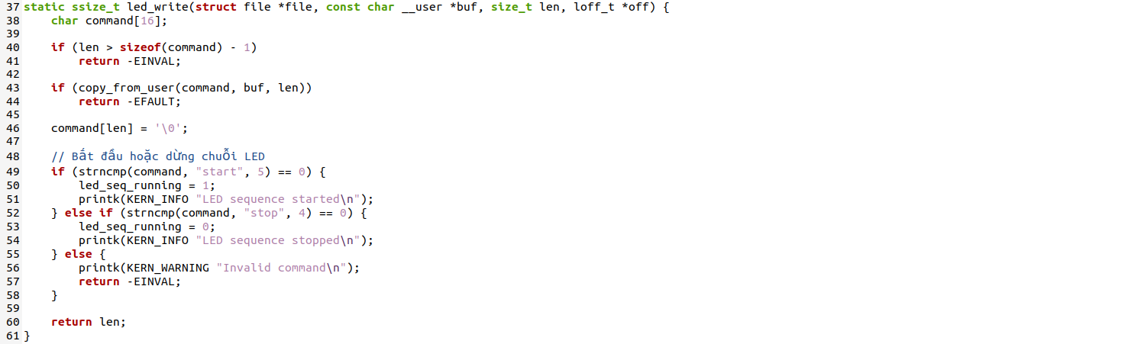
Hàm led_write xử lý yêu cầu điều khiển trạng thái chuỗi LED của người dùng, bằng cách gửi chuỗi lệnh "start" hoặc "stop" đến user space.
Biến led_seq_running ghi lại trạng thái tắt hoặc bật của chuỗi LED.

Slide 26
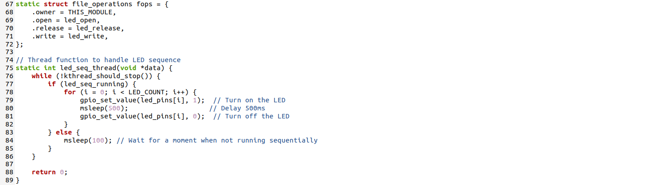
Khai báo cấu trúc file_operations.
Hàm led_seq_thread này điều khiển tuần tự các LED khi biến led_seq_running = 1.

Slide 27
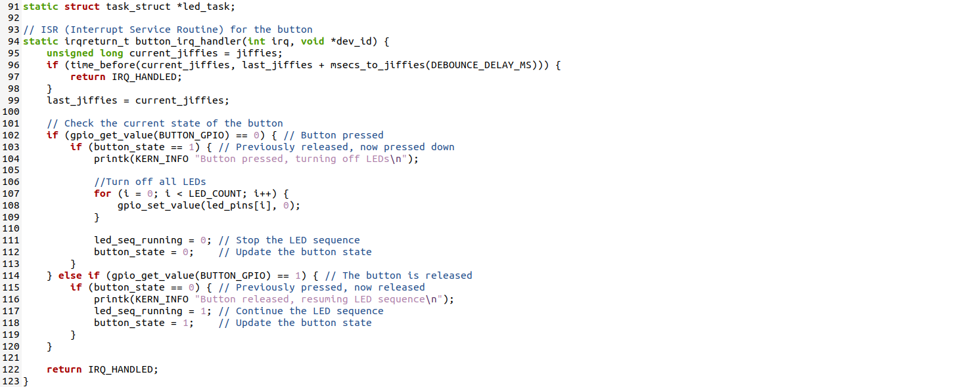
Hàm xử lý ngắt cho phép bật hoặc tắt chuỗi LED khi nút nhấn được nhấn hoặc nhả.

Slide 28
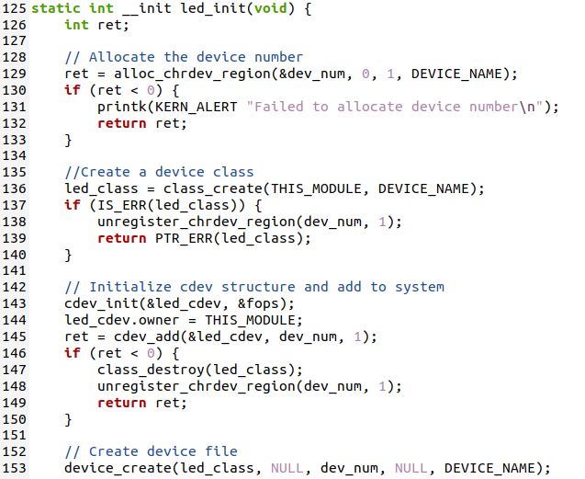

Slide 29
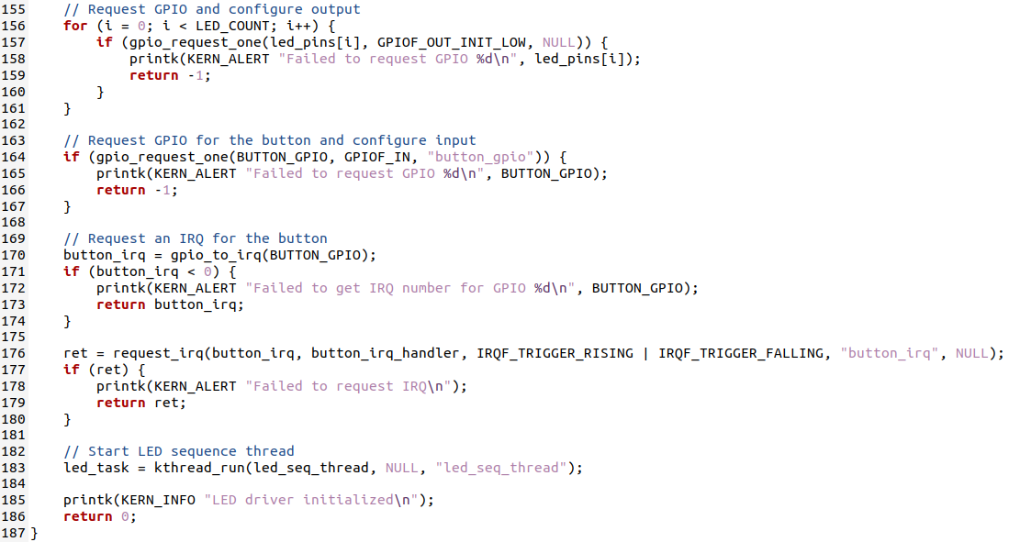
4. f) Code và giải thích code

Slide 30
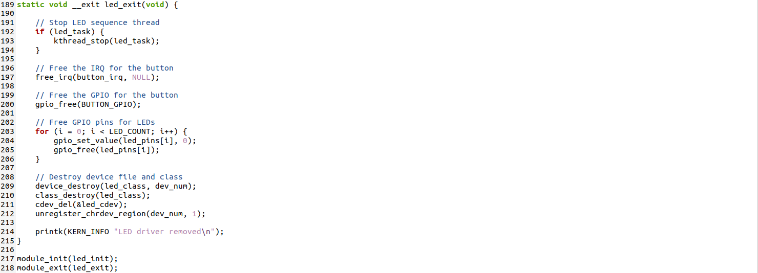
Hàm led_exit để giải phóng chân GPIO, IRQ, hủy device file, class, dừng kernel thread trước khi module bị gỡ.

Slide 31
CẢM ƠN THẦY VÀ CÁC BẠN ĐÃ LẮNG NGHE

